Slide 1
BikeActivity
Balestra Alessandro
Canonero Alberto
Moretto Andrea

Slide 2
L’idea
L’applicazione è stata pensata per l’attività motociclistica (sia su strada che fuoristrada) e per controllare le proprie statistiche su percorsi medio-brevi.
Il miglior funzionamento è ottenibile posizionando lo smartphone su un supporto solidale con la moto.

Slide 3
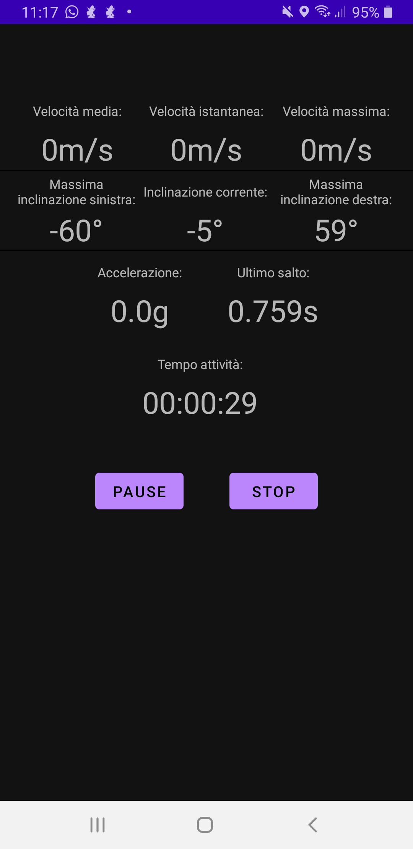
Funzionalità (1)
L’app permette di visualizzare l’angolo di piega della moto, l’accelerazione, la velocità e il tempo relativo all’ultimo salto durante la corsa.
È possibile inoltre mettere in pausa l’applicazione senza perdita di dati.

Slide 4
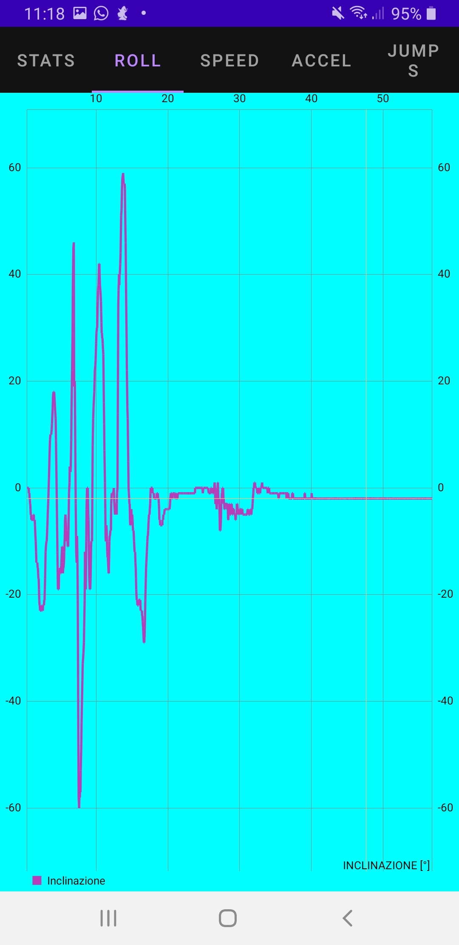
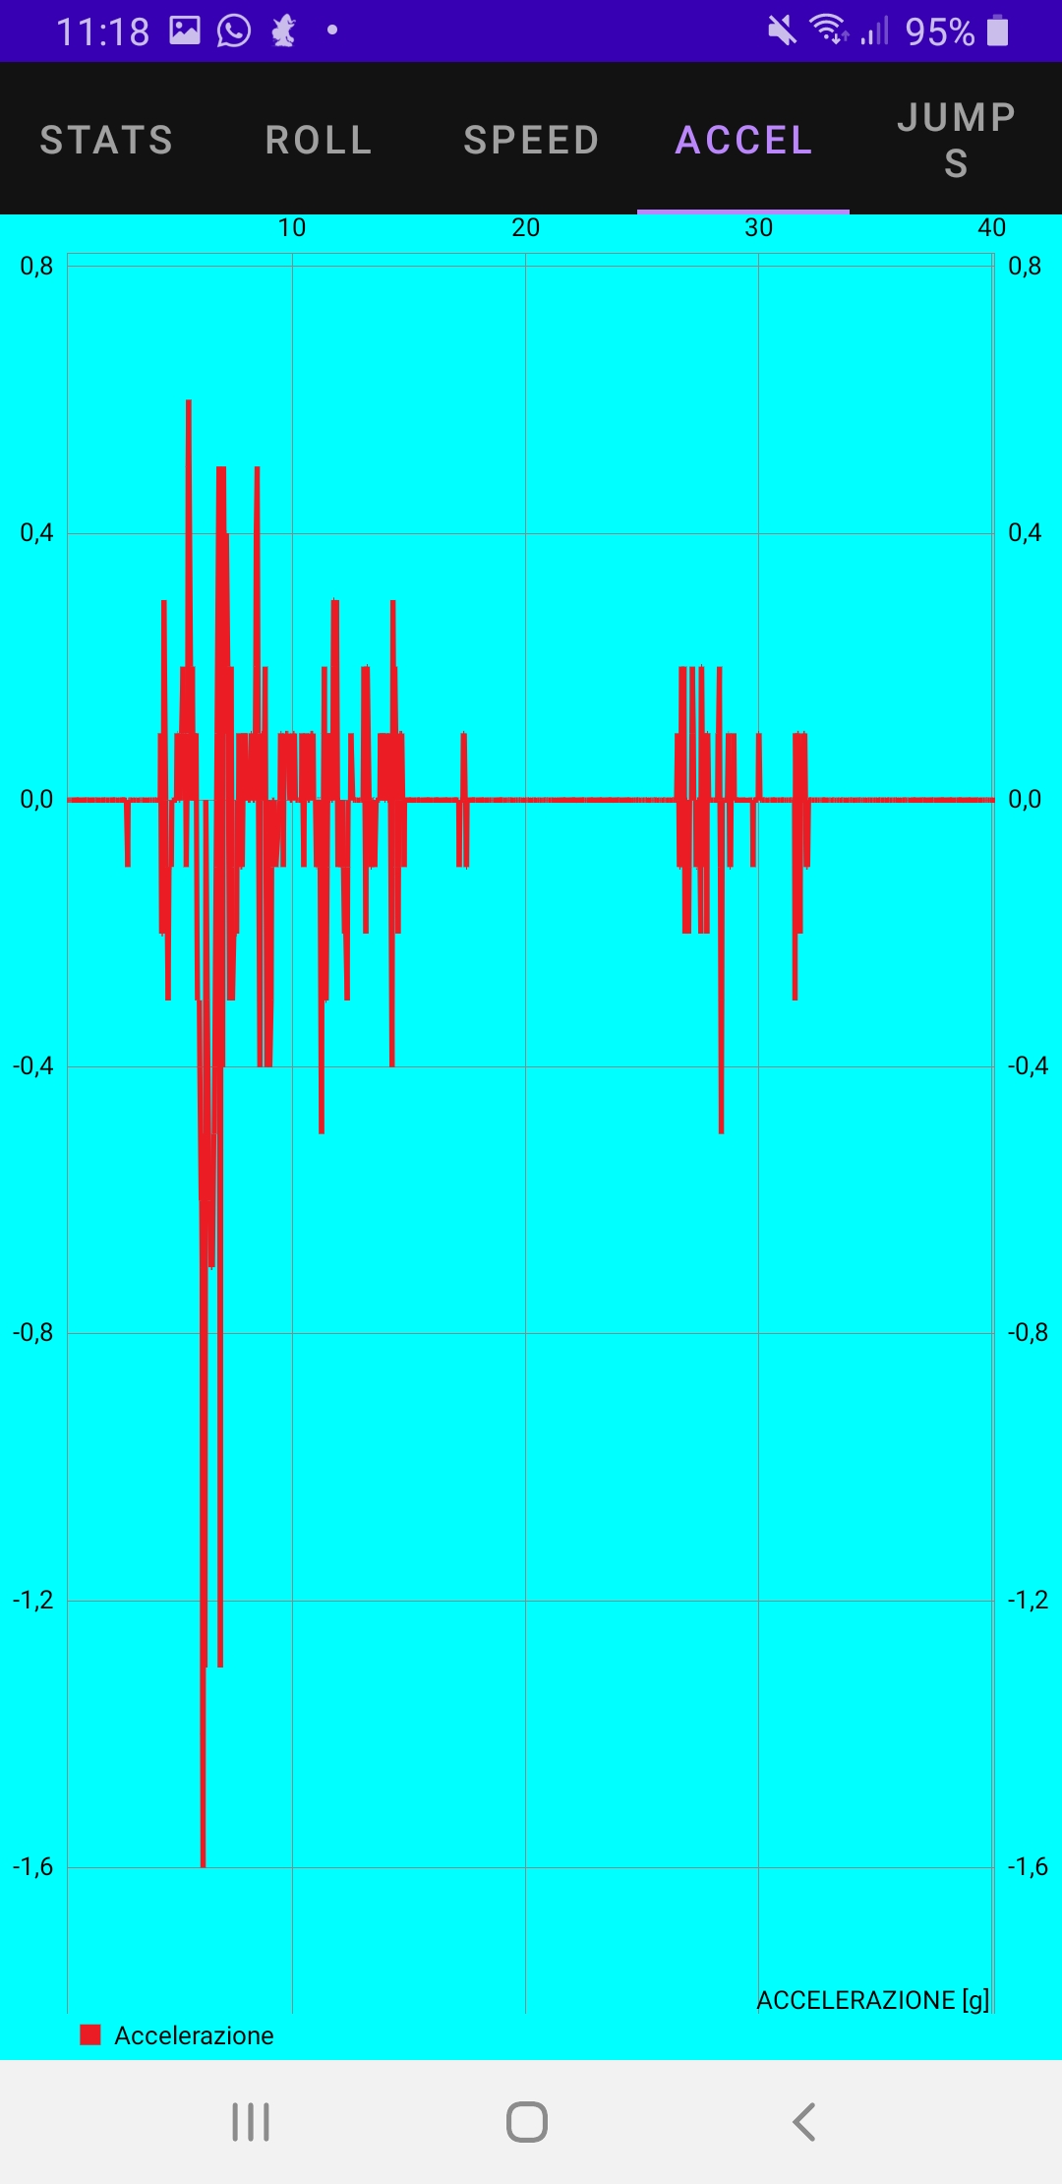
Funzionalità (2)
Al termine dell’attività è possibile visualizzare statistiche e grafici relativi alla sessione.
È inoltre possibile visualizzare in ogni momento i grafici e le statistiche dell’ultima sessione effettuata.

Slide 5
Funzionamento
L’app si appoggia sul sensore accelerometrico e sul giroscopio per il calcolo dell’angolo, combinando i dati attraverso un filtro complementare.
La velocità è calcolata utilizzando la posizione GPS.
I dati vengono salvati in un database SQLite.
Il tempo di salto viene calcolato a partire dai dati accelerometrici.

Slide 6
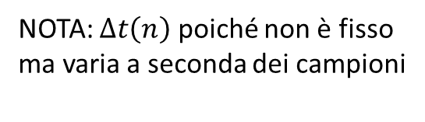

Angolo di piega con il giroscopio
Il giroscopio fornisce i dati dell’accelerazione angolare relativi ai tre assi. Otteniamo l’angolo di piega integrando i valori relativi all’asse di rotazione:$θ(t)=\int{ωdt}$
A livello pratico questo equivale a sommare il valore del giroscopio moltiplicando ogni valore per la differenza di tempo rispetto al valore precedente:$θ\left(n\right)=θ\left(n−1\right)+ω\left(n\right)∗∆t(n)$
A causa della natura del giroscopio, tuttavia, il calcolo dell’angolo tende a divergere dalla reale misura, con il passare del tempo, in maniera troppo evidente.
NOTA: $∆t\left(n\right)$ poiché non è fisso ma varia a seconda dei campioni

Slide 7
Angolo di piega con l’accelerometro
È possibile calcolare l’angolo di piega anche come arcotangente del valore dell’accelerazione sull’asse perpendicolare all’asse di rotazione fratto l’accelerazione sull’asse z.
La misurazione è tuttavia inaffidabile a causa del rumore introdotto dall’accelerometro e dalla presenza di altre accelerazioni
Z
accZ
accY
ᶿ
Y
g

Slide 8

Il filtro complementare e l’angolo di piega
Utilizziamo il filtro complementare per combinare i valori ottenuti dai due sensori. L’utilizzo dei due sensori permette infatti di ottenere una misurazione accurata dell’angolo, eliminando le criticità introdotte dai due sensori.
Nella pratica sommiamo i due valori ottenuti attraverso i due metodi di calcolo, prediligendo i valori ottenuti dal giroscopio:
$$θ_{final}=0.95∗θ_{gyro}+0.05 ∗θ_{accel}$$
Aggiorniamo i valori ogni volta che uno dei due sensori aggiorna il valore.

Slide 9
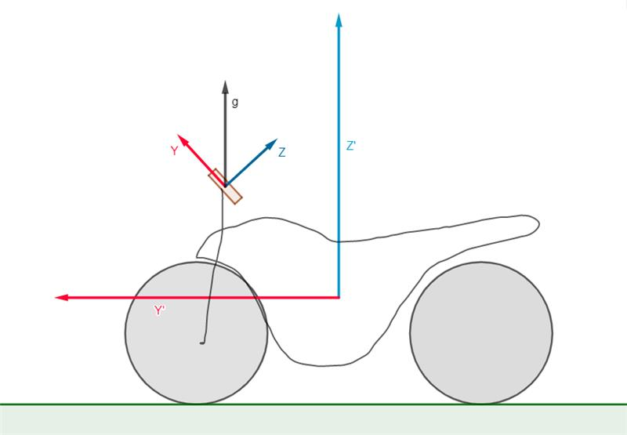
Cambiamento di coordinate
La calibrazione avviene all’inizio dell’attività ricavando un sistema di riferimento solidale con la moto.
Tutti i valori successivi ottenuti dai sensori vengono convertiti nel nuovo sistema di riferimento.
L’asse Z’ parallelo all’accelerazione di gravità, l’asse X’ è entrante nel grafico, l’asse Y’ è parallelo.

Slide 10
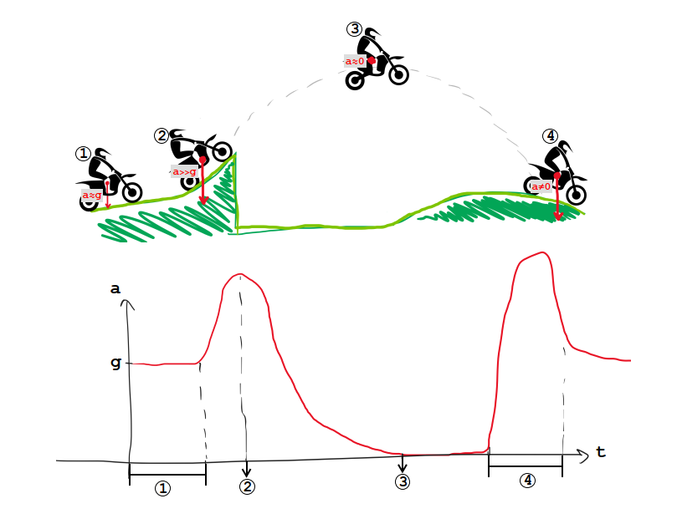
Il salto
Fase di andamento normale.
Fase pre-salto: accelerazione più alta dovuta alla rampa ripida, misurato un picco verso il basso. Da qui in poi si misurerà un'accelerazione decrescente.
Fase di inizio caduta: raggiunto il punto più alto della gittata l'accelerazione misurata da qui in poi sarà circa 0.
Fase di atterraggio: picco verso il basso.

Slide 11
Gerarchia delle classi

Slide 12

Velocità
La velocità media si appoggia alla classe Speedometer che implementa l’interfaccia locationListener.
Tramite l’override del metodo onLocationChanged otteniamo un oggetto location ogni volta che la posizione cambia; risaliamo quindi alla velocità del dispositivo attraverso getSpeed().
Calcoliamo la velocità media in maniera dinamica attraverso la formula:
$$speed_{avg}\left(n\right)=\frac{1}{n}speed\left(n\right)+\frac{n−1}{n}speed_{avg}(n−1)$$

Slide 13
Database
Per salvare i dati relativi alle sessioni ci appoggiamo ad un database SQLite.
Creiamo 5 tabelle per velocità, accelerazione, piega, sessioni e per l’accelerazione necessaria per il calcolo del salto.
Per poter comunicare con il database abbiamo dovuto appoggiarci alle classi ContentProvider e ContentResolver.
A livello pratico gli unici metodi implementati sono QUERY e INSERT.

Slide 14
Attività grafica
Per rappresentare graficamente i risultati ottenuti abbiamo importato la libreria esterna: MPAndroidChart.
I dati vengono sotto-campionati in maniera dinamica per render i grafici più fluidi: viene calcolato un passo di campionamento in funzione del numero di campioni; vengono inoltre salvati i massimi e minimi locali per mantenere una coerenza con le statistiche.

Slide 15
DEMO

Slide 16
Going forward
L’applicazione potrebbe essere oggetto di ulteriori miglioramenti. Alcune idee implementabili:
Visualizzazione del tragitto tramite appoggio a Google Maps.
Ottimizzazione del funzionamento e della memoria.
Condivisione delle proprie statistiche con altri utenti.
Visualizzazione delle statistiche relative a più sessioni.

